Slide 1

Featuretools
AC30 Vanessa

Slide 2
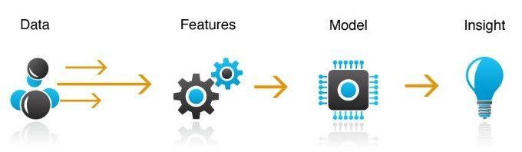
簡介
1. 什麼是特徵？
2. 什麼是特徵工程？
3. 為什麼需要特徵工程？
4. 特徵工程自動化
5. Featuretools簡介
6. Featuretools實踐
7. Featuretools的可解釋性

Slide 3
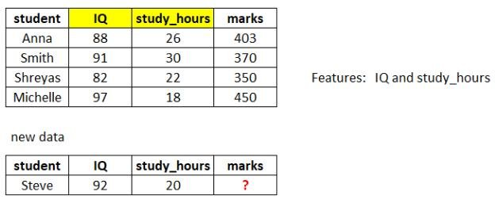
什麼是特徵
特徵:用來解釋現象發生的單個特性或一組特性。 當這些特性轉換為某種可度量的形式時，它們被稱為特徵。
舉個例子，假設你有一個學生列表，這個列表里包含每個學生的姓名、學習小時數、IQ和之前考試的總分數。現在，有一個新學生，你知道他/她的學習小時數和IQ，但他/她的考試分數缺失，你需要估算他/她可能獲得的考試分數。
在這裡，你需要用IQ和study_hours構建一個估算分數缺失值的預測模型。所以，IQ和study_hours就成了這個模型的特徵。

Slide 4
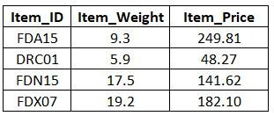
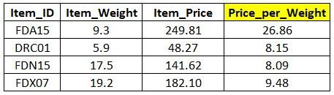
什麼是特徵工程？
特徵工程可以簡單定義為從數據集現有特徵中構造新特徵的過程。假設我們有一個樣本數據，裡面含有一些商品的細節信息，
例如重量和價格。
現在，我們可以用Item_Weight除以Item_Price來構造名為Price_per_Weight的新特徵。這樣的過程稱為特徵工程。

Slide 5
範例:在Kaggle競賽“自行車共享需求預測（Bike Sharing Demand Prediction）”中，參與者被要求根據歷史模式（包括使用情況，及對應的天氣、時間和其他資料）來預測華盛頓地區的租賃需求。
在一篇獲勝者分享中也提到，智慧特徵工程有助於提高模型效能。他建立的一些特徵如下：
1. Hour Bins：藉助於決策樹，通過切分hour特徵構造的新特徵
2. Hour Bins：相似地，是temperature變量的切分特徵
3. Year Bins：通過8等分2年時間構造的新特徵
4. Day Type：Days分成「工作日」、「周末」和「節假日」

Slide 6
為什麼需要特徵工程？
一個預測模型的效能很大程度上取決於”訓練該模型的資料集的特徵質量”，在機器學習黑客馬拉松和競賽中，特徵工程的優劣通常是進入排行榜10強和無緣50強的重要區別，因此，所有參賽過的人都可以證明特徵工程的重要性。
當資料集中沒有足夠有用特徵時，我們必須依靠特徵工程建立新特徵來幫助向模型提供有關目標變數的更多資訊，那麼它的效能將會提升。
特徵構造的操作 分成兩個類
  轉換（transformation）
  聚合（aggregation）

Slide 7
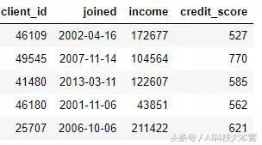
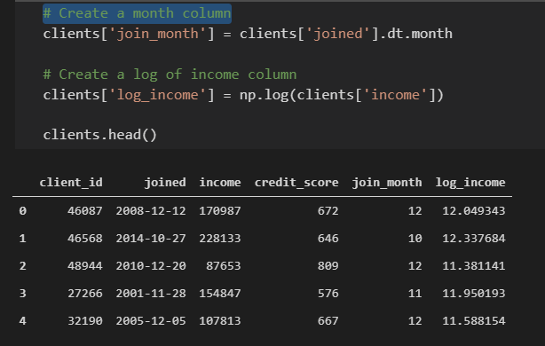
轉換（transformation）
例如，客戶數據表
構造新特徵 : joined 列的月份或對 income 列取自然對數
﻿
# Create a month column
clients['join_month'] = clients['joined'].dt.month
# Create a log of income column
clients['log_income'] = np.log(clients['income'])

Slide 8
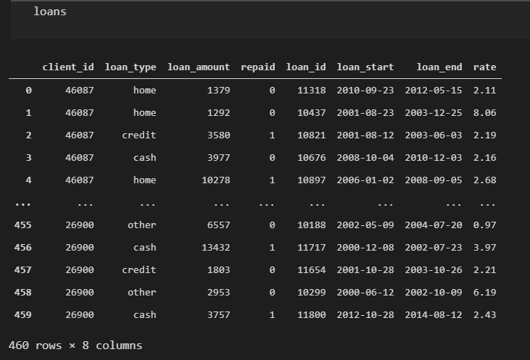
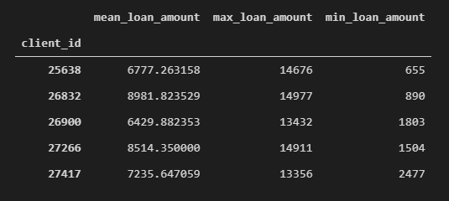
聚合（aggregation）
「聚合」是需要進行跨表操作的，並且要基於一對多的關係來把觀測值分組，然後進行數據統計
例如，客戶貸款信息的表格，每位客戶可能有多筆貸款，那麼我們就可以計算每位客戶貸款額的平均值、最大值和最小值等統計量了。
這一過程包括根據不同用戶對貸款數據表進行分組，計算聚合後的統計量，然後把結果整合到客戶數據中
stats = loans.groupby('client_id')['loan_amount'].agg(['mean', 'max', 'min'])
stats.columns = ['mean_loan_amount', 'max_loan_amount', 'min_loan_amount']
clients.merge(stats, left_on = 'client_id', right_index=True, how = 'left').head(10)

Slide 9

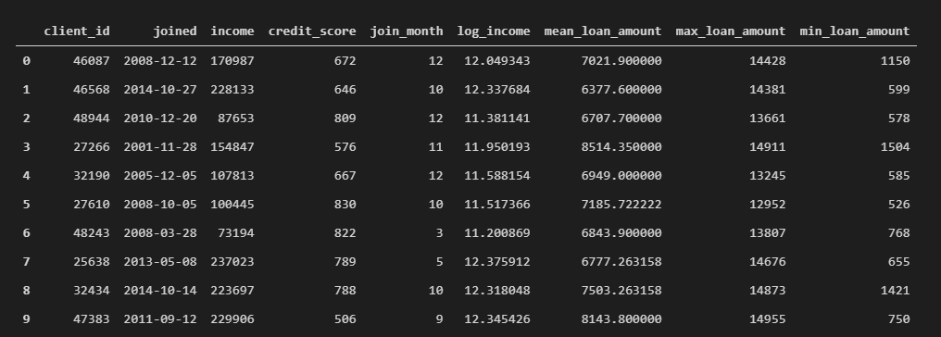
merge

Slide 10
特徵工程仍然主要以人工為主，是一個緩慢而艱難的過程
如果有上百個變量，它們分布在幾十張表中，若要手動完成這一過程就比較困難了。
解決方案，可以自動執行多個表的轉換和聚合，並將結果數據整合到一張表中。
自動化特徵工程工具包有 Feature Tools 和 tsfresh 等

Slide 11
Featuretools簡介
Feature Tools 是執行自動化功能工程的框架。
項目地址：https://docs.featuretools.com/
代碼地址：https://github.com/WillKoehrsen/automated-feature-engineering/blob/master/walk_through/Automated_Feature_Engineering.ipynb
https://featuretools.alteryx.com/en/stable/

Slide 12
特徵工程自動化（Featuretools）
開源的 Python 庫可以基於一組相關的表自動創建特徵。
特徵工具以「深度特徵合成（Deep Feature Synthesis，簡稱 DFS）」為基礎
DFS疊加了多重轉換和聚合操作，這在特徵工具詞庫中被稱作特徵基元 (feature primitives)，用於通過多張表的數據來構造特徵。
conda install -c conda-forge featuretools

Slide 13
首先要介紹特徵工具的兩個概念：
  實體 (entity) :一個實體就是一張表（即 Pandas 中的一個 DataFrame）
  實體集 (entityset):一個實體集是指多個表的集合以及它們之間的相互關係。
創建一個空的實體集，如下所示：
  Import featuretools as ft
  es=ft.EntitySet(id='clients')

Slide 14
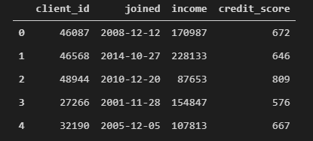
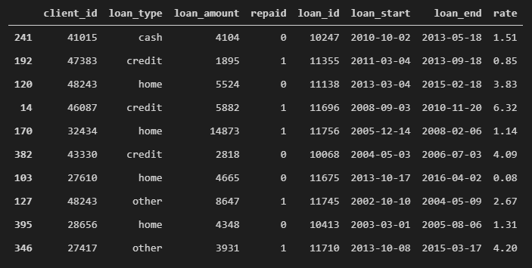
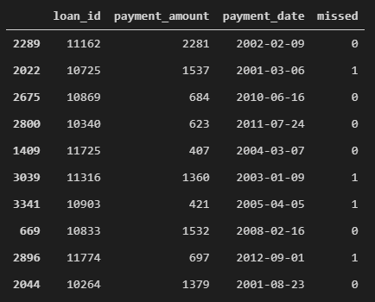
Example:
預測某位客戶是否會還清未來的一筆貸款
clients：關於一家信用社客戶的基本信息。每位客戶只對應表中的一行數據。
loans：客戶名下的貸款。每筆貸款只對應表中的一行數據，但每位客戶名下可能有多筆貸款。
payments：還貸金額。每筆支付只對應一行數據，但每項貸款可能分多次支付。

Slide 15
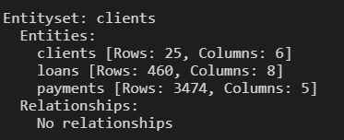
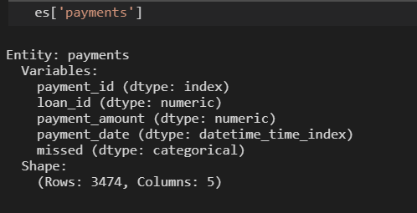
Entityset 把多個實體Entity進行合併
把clients(Index:client_Id)實體加入一個實體集es：
es=es.entity_from_dataframe(
  entity_id=‘clients’,
  dataframe=clients,
  index=‘client_id’,
  time_index=‘joined’)
把loans(Index:loan_id)實體加入一個實體集es：
es = es.entity_from_dataframe(
entity_id = ’loans’,
dataframe = loans,
variable_types = {‘repaid’: ft.variable_types.Categorical},
index = ’loan_id’,
time_index = ’loan_start’)
把payments (沒有唯一的索引make_index = True)實體加入一個實體集es：
es = es.entity_from_dataframe(
entity_id = 'payments',
dataframe = payments,
variable_types = {‘missed’: ft.variable_types.Categorical},
make_index = True,
index = 'payment_id',
time_index = 'payment_date')
featuretools可以自動推斷每一列的數據類型，但我們可以通過把數據類型字典傳入參數 variable_types 來將其覆蓋

Slide 16
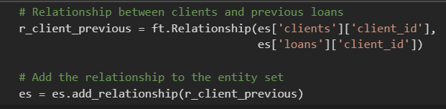
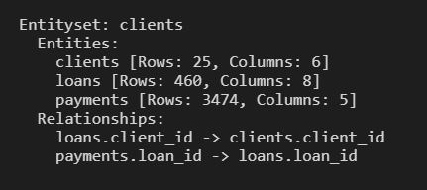
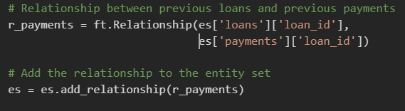
Relationships指定實體集中各個表之間的關聯
每位客戶只對應 clients 表中的一行數據，但可能對應 loans 表中的多行數據。(父:client 子:loans)
每筆貸款loans可能包含payments多筆支付。(父:loans 子:payment)
通過共有的變量與子表相連接。當執行聚合操作時，我們根據父表的變量對子表進行歸類，並計算每個子表的統計量。
若要標明特徵工具中的關聯，我們只需指定連接兩張表的變量。
  表 clients 和表 loans 是通過變量 client_id 相關聯的，
  表 loans 和表 payments 通過 loan_id 相關聯。

Slide 17
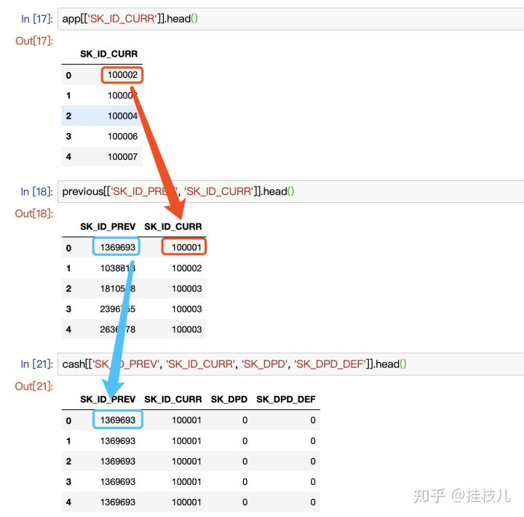
需要注意
不能創建一個diamond graph :
  意思是不能一個父表和一個子表中不能有多條路徑。
比如說
1.通過SK_ID_CURR把app和cash連接起來
2.通過SK_ID_PREV把previous和cash連接起來
3.再把app和previous通過SK_ID_CURR連起來
從app表到cash表就存在了兩條路徑=>which is not allowed
1
X
app
3
previous
2
cash
正確的做法
1.SK_ID_PREV把previous和cash（分別是父子）連起來，
2.再通過SK_ID_CURR把app和previous（分別父子）連起來，
這樣featuretools才能夠正確的基於app從previous和cash兩張表中來衍生特徵

Slide 18
特徵基元Feature Primitives
構造新特徵時的基本操作：
  聚合（aggregation）：基於父表與子表的關聯（一對多）完成的系列操作，即根據父表對子表進行分組並計算其統計量。例如，根據 client_id 對 loan 表進行分組，並找到每位客戶最大的貸款數額。
  轉換（transformation） ：對一張表中一列或多列進行的操作。例如，計算一張表中兩列的差值或計算一列的絕對值。
在特徵工具中，我們可以通過單個基元或者疊加多個基元來構造新特徵。
下面是特徵工具中一些特徵基元的列表（我們也可以自定義基元）

Slide 19
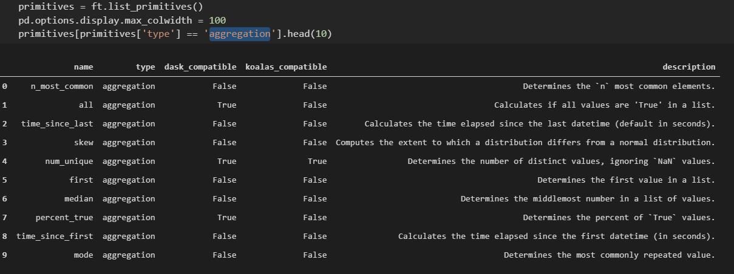
聚合（aggregation）
primitives = ft.list_primitives()
pd.options.display.max_colwidth = 100
primitives[primitives['type'] == 'aggregation']

Slide 20
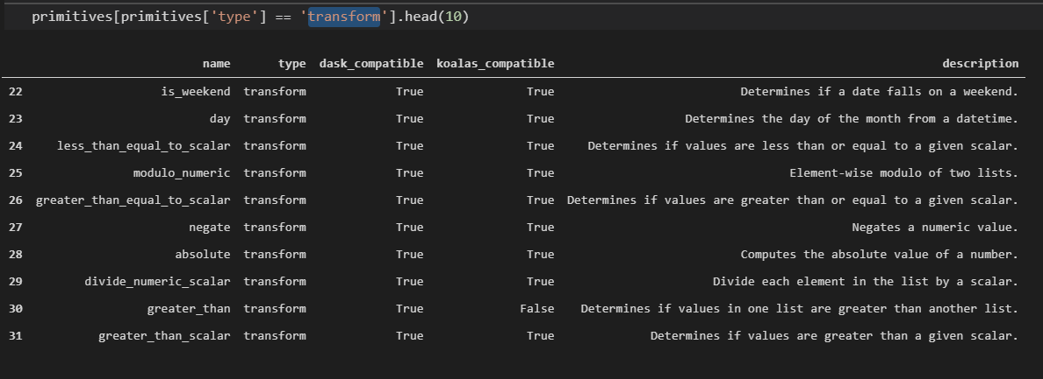
轉換（transform）
primitives = ft.list_primitives()
pd.options.display.max_colwidth = 100
primitives[primitives['type'] == ‘transform']

Slide 21
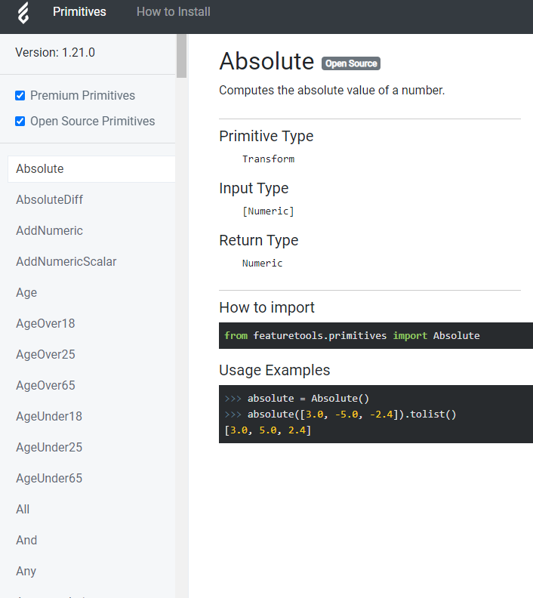
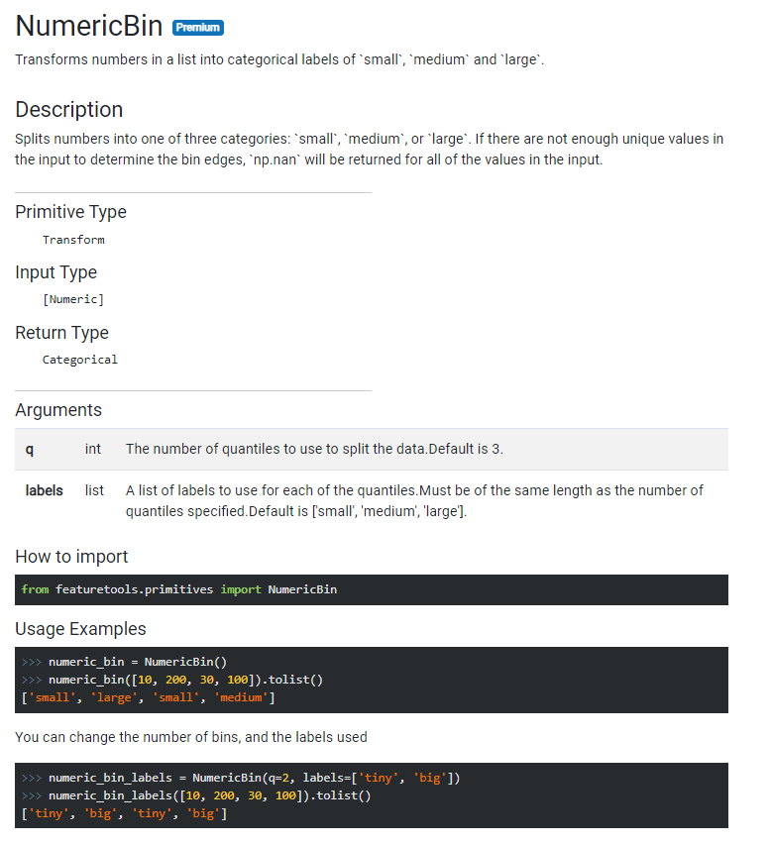
a list of all available primitives ➔ https://primitives.featurelabs.com/
featureTools Eterprise Edition($$)

Slide 22
深度特徵合成
使用 ft.dfs 函數（即深度特徵合成）來構造特徵。
  將所選的 trans_primitives（轉換）和 agg_primitives（聚合）傳入 entityset（實體集）和 target_entity（目標實體）
default_agg_primitives = ["sum", "std", "max", "skew", "min", "mean", "count", "percent_true", "num_unique", "mode"]
default_trans_primitives = ["day", "year", "month", "weekday","num_words","haversine","num_characters"]
feature_names = ft.dfs( entityset = es,
target_entity = 'clients',
trans_primitives = default_trans_primitives,
agg_primitives = default_agg_primitives,
max_depth = 2,
features_only=True) features_only=True來節約計算時間（不計算特徵本身，只計算對應的特徵值）
feature_matrix, feature_names = ft.dfs( entityset = es, target_entity = 'clients',
trans_primitives = default_trans_primitives,
agg_primitives =default_agg_primitives,
max_depth = 2,
features_only = False,
verbose = True) verbose:Print progress info.

Slide 23
Specifying Options for an Entire Run
feature_matrix, features_list = ft.dfs(entityset=es,
target_entity='customers',
agg_primitives=['mode'],
trans_primitives=['weekday'],
ignore_entities=['log', 'cohorts'],
ignore_variables={'sessions': ['device_name'], 'customers': ['date_of_birth']})
# ignore the 'log' and 'cohorts' entities entirely
# ignore the 'date_of_birth' variable in 'customers' and the 'device_name' variable in 'sessions'

Slide 24
Specifying Entities for Individual Primitives
# ignore the 'cohorts' and 'log' entities, but only for the primitive 'mode'
# include only the 'customers' entity for the primitives 'weekday' and 'day'
feature_matrix, features_list = ft.dfs(entityset=es,
target_entity='customers',
agg_primitives=['mode'],
trans_primitives=['weekday', 'day'],
primitive_options={
'mode': {'ignore_entities': ['cohorts', 'log']},
('weekday', 'day'): {'include_entities': ['customers']}
})

Slide 25
Specifying Columns for Individual Primitives
# Ignore the variables 'signup_date' and 'cancel_date' for 'weekday'
feature_matrix, features_list = ft.dfs(entityset=es,
target_entity='customers',
agg_primitives=['mode'],
trans_primitives=['weekday'],
primitive_options={
'mode': {'include_variables':
{'log': ['product_id', 'zipcode'],
'sessions': ['device_type'],
'customers': ['cancel_reason']}},
'weekday': {'ignore_variables':
{'customers': ['signup_date', 'cancel_date']}}})

Slide 26
Specifying GroupBy Options
feature_matrix, features_list = ft.dfs(entityset=es,
target_entity='log',
agg_primitives=[],
trans_primitives=[],
groupby_trans_primitives=[‘cum_sum’, ‘cum_count’], #累積總計、累積總數
primitive_options={
'cum_sum': {'ignore_groupby_variables': {'log': ['product_id']}},
'cum_count': {'include_groupby_variables': {'log': ['product_id', 'priority_level']},
'ignore_groupby_entities': ['sessions']}})

Slide 27
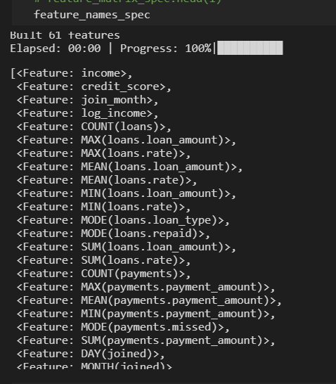
相關性特徵的剔除
相關性特徵的剔除
我們衍生了非常多的特徵，但其實有許多特徵其實根本不是我們需要的，對於這些特徵，我們需要通過相關性來進行剔除
correlations = feature_matrix_spec.corr() correlations.index.name = 'Variable' correlations.head(1) correlations_target = correlations.sort_values('income')['income']
# Most negative correlations correlations_target.head()
# Most positive correlations correlations_target.dropna().tail()

Slide 28
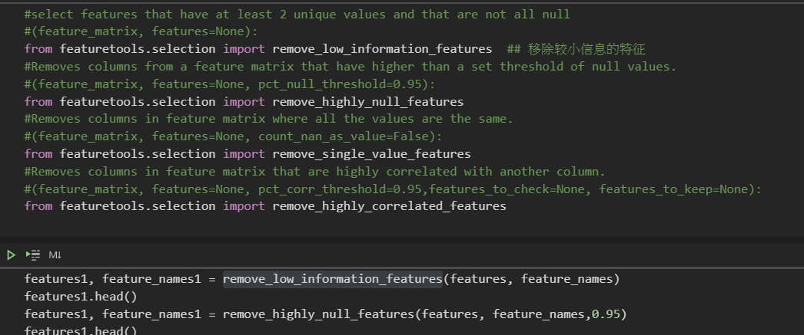
Feature Selection
我們可以通過featuretools中的selection來剔除都是na或者只有一個值的特徵.

Slide 29
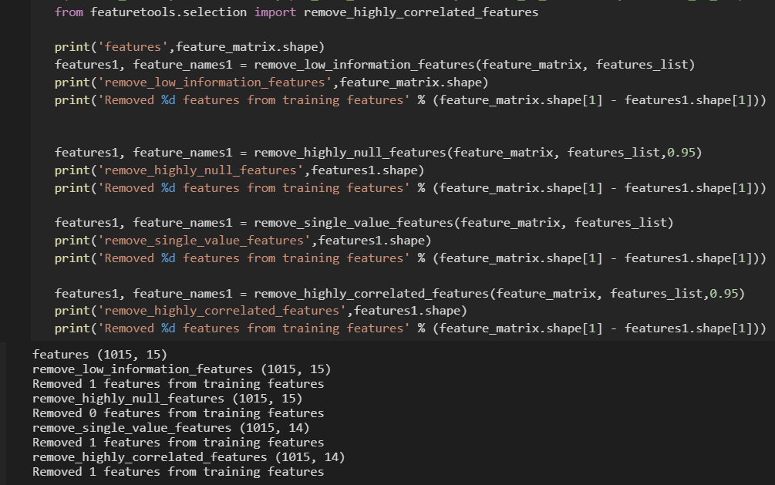

Slide 30
from featuretools import selection
# Remove low information features
feature_matrix2 = selection.remove_low_information_features(feature_matrix)
print('Removed %d features from training features' % (feature_matrix.shape[1] - feature_matrix2.shape[1]))
Removed 1185 features from training features
feature_matrix_test2 = selection.remove_low_information_features(feature_matrix_test)
print('Removed %d features from testing features' % (feature_matrix_test.shape[1] - feature_matrix_test2.shape[1]))
Removed 1242 features from testing features
train_labels = feature_matrix['TARGET']
feature_matrix, feature_matrix_test = feature_matrix2.align(feature_matrix_test2, join = 'inner', axis = 1)
feature_matrix['TARGET'] = train_labels
print('Final training shape: ', feature_matrix.shape)
print('Final testing shape: ', feature_matrix_test.shape)
Final training shape: (1001, 4667)
Final testing shape: (1001, 4666)

Slide 31
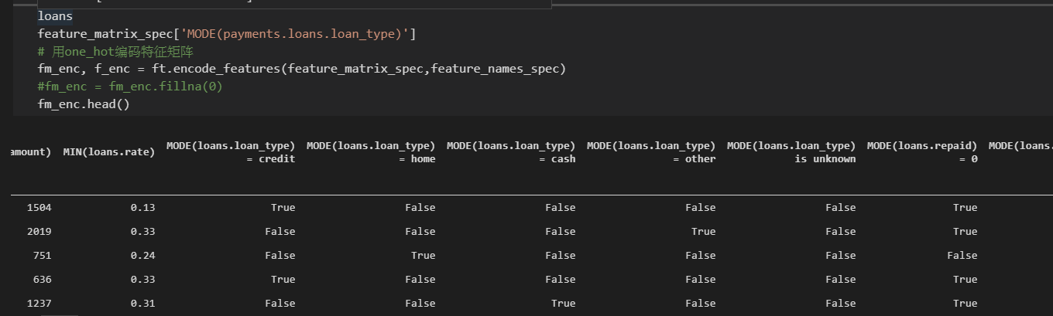
featuretools.synthesis :encode_features
https://featuretools.alteryx.com/en/stable/generated/featuretools.encode_features.html?highlight=encode#featuretools.encode_features

Slide 32
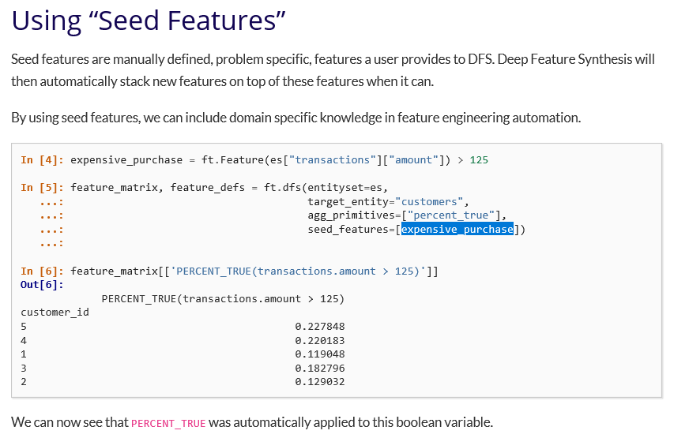
Seed Features根據先驗知識做一些特徵設定 seed features

Slide 33
自行定義primitive
from featuretools.primitives import make_agg_primitive, make_trans_primitive
from featuretools.variable_types import Text, Numeric
def absolute(column):
return abs(column)
Absolute = make_trans_primitive(function=absolute, input_types=[Numeric], return_type=Numeric)
def maximum(column):
return max(column)
Maximum = make_agg_primitive(function=maximum, input_types=[Numeric], return_type=Numeric)
feature_matrix, feature_defs = ft.dfs(
entityset=es,
target_entity="clients",
agg_primitives=[Maximum],
trans_primitives=[Absolute],
max_depth=2)

Slide 34
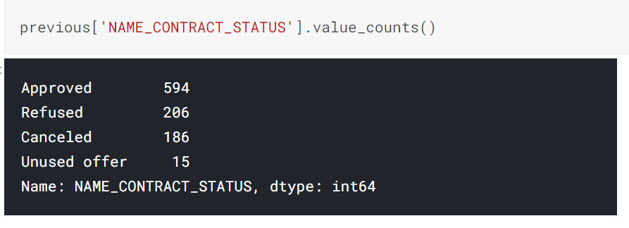
Interesting Values
我們可以把我們感興趣的列中的感興趣的值傳入es實體中
比如
previous表中的NAME_CONTRACT_STATUS的值。
Approved，Refused，Canceled 這三個值的所有統計性資料都將被計算出來。

Slide 35
To use interesting values, we assign them to the variable and then specify the where_primitives in the dfs call.
# Assign interesting values
es['previous']['NAME_CONTRACT_STATUS'].interesting_values = ['Approved', 'Refused', 'Canceled']
# Calculate the features with intereseting values
Interesting_features, interesting_feature_names =
ft.dfs(entityset=es,
target_entity='app_train',
max_depth = 1,
where_primitives = ['mean', 'mode'],
trans_primitives=[], features_only = False, verbose = True,
chunk_size =len (app_train),
ignore_entities = ['app_test'])
chunk_size參數，指定一次性將會處理的行數。（傳整數代表處理的行數，傳小數代表處理的行的百分比數）。這個參數能極大的提高dfs運算的效率。
這裡我們傳入df row length，讓函數一次性處理所有的列。
另外我們不想對app_test這個資料集做任何特徵，所以額外傳入了ignore_entities = [app_test] 這個參數

Slide 36
interesting_features.iloc[:, -6:, ].head()
SK_ID_CURR | MODE(previous.NAME_YIELD_GROUP WHERE NAME_CONTRACT_STATUS = Refused) | MODE(previous.NAME_YIELD_GROUP WHERE NAME_CONTRACT_STATUS = Approved) | MODE(previous.NAME_YIELD_GROUP WHERE NAME_CONTRACT_STATUS = Canceled) | MODE(previous.PRODUCT_COMBINATION WHERE NAME_CONTRACT_STATUS = Refused) | MODE(previous.PRODUCT_COMBINATION WHERE NAME_CONTRACT_STATUS = Approved) | MODE(previous.PRODUCT_COMBINATION WHERE NAME_CONTRACT_STATUS = Canceled)
100002 | NaN | low_normal | NaN | NaN | POS other with interest | NaN
100003 | NaN | middle | NaN | NaN | Cash X-Sell: low | NaN
100004 | NaN | middle | NaN | NaN | POS mobile without interest | NaN
100006 | low_normal | high | XNA | Cash X-Sell: low | Card X-Sell | Cash
100007 | NaN | high | NaN | NaN | Cash X-Sell: middle | NaN

Slide 37
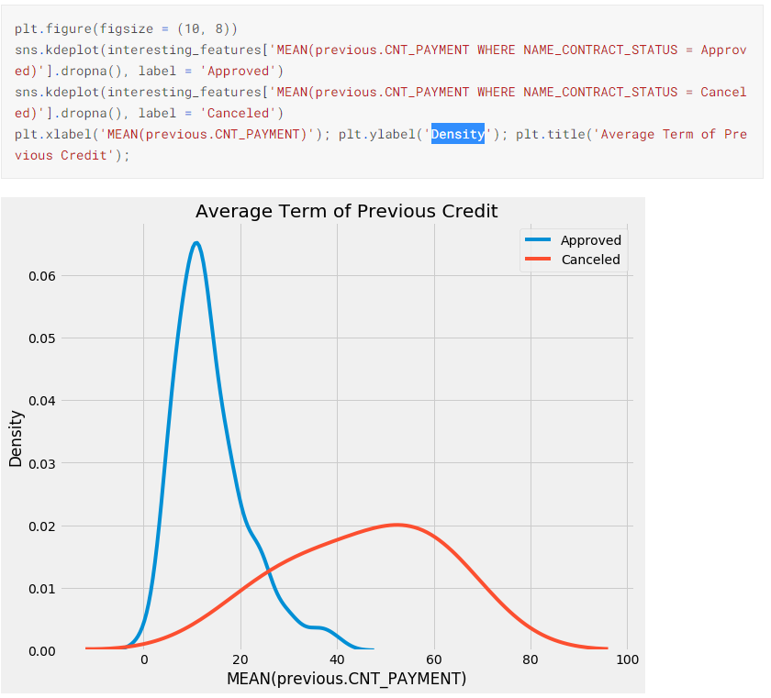

Slide 38
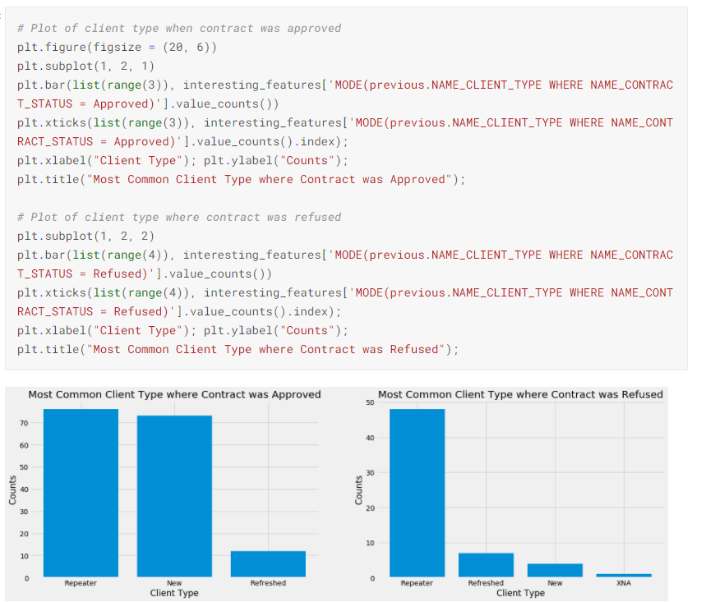

Slide 39
特徵工程Deployee
將特徵工程保存，用於後續資料特徵工程的構建
feature_names =
ft.dfs(entityset = es,
target_entity = 'app',
trans_primitives = trans_primitives,
agg_primitives = agg_primitives,
max_depth = 3, n_jobs = 1, verbose = 1, features_only = True)
# 將特徵工程保存起來
ft.save_features(feature_names '../input/features.txt')
# 導入新生成的 features
feature_defs = ft.load_features(external_path + '/input/features.txt')
#對測試資料進行特徵工程處理
es_test = es.entity_from_dataframe(entity_id ='entity, dataframe = X_test)
feature_matrix = ft.calculate_feature_matrix(feature_defs, es_test)
通過使用訓練資料的特徵名稱feature_names ，可以為測試資料創建新的特徵矩陣。
供以後使用

Slide 40
WIP 案例

